Slide 1
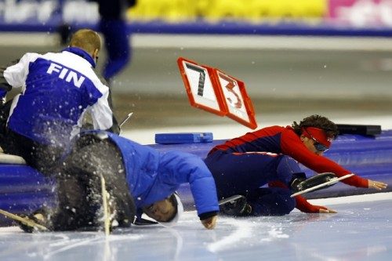
Duosport EHBO Module 2012
Achtergronden, principes en tips voor de schaatsinstructeur

Slide 2
Intro
http://www.youtube.com/watch?v=KDjEhNa6aQs

Slide 3
5 principes
Let op gevaar
Stel vast wat er is gebeurd
Geruststellen, beschutting
Professionele hulp
Helpen op de plaats

Slide 4
Vitale functies
Ademhaling, circulatie, bewustzijn
Daarna pas plaatselijk letsel
Aanspreken (schudden)
Ademhaling controleren (10 sec)
Kijken, voelen, luisteren
ACTIE ONDERNEMEN
http://www.youtube.com/watch?v=Duzvf5vjH0c
http://www.youtube.com/watch?v=mX8j9Z_X7qI

Slide 5
Buiten bewustzijn
Ademhaling intact
Geen verdenking
wervelletsel
STABIELE ZIJLIGGING
1-1-2 laten bellen
Geen ademhaling
START REANIMATIE
LAAT AED KOMEN

Slide 6
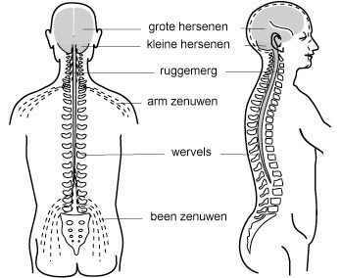
Wervelletsel

Slide 7
Wervelletsel
Pijn nek/rug
Functiebeperking nek/rug
Tintelingen/uitval armen en benen
Veiligheid gaat altijd voor!
Indien verplaatsen, lengterichting

Slide 8
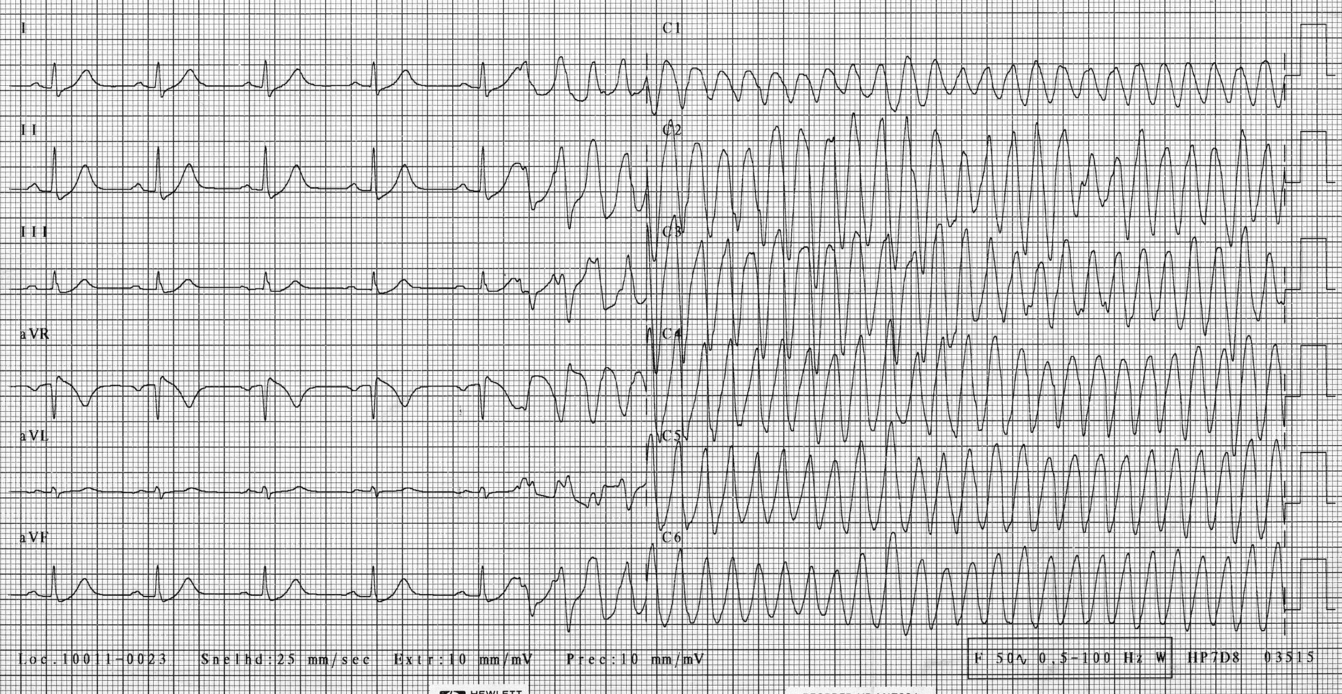
AED
Automatische Externe Defibrillator
Alleen bij kamerfibrilleren!
Iedereen mag AED bedienen

Slide 9
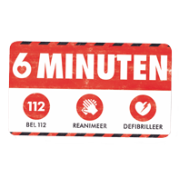
Hartstilstand
1 op 1000
15.000 per jaar (300 per week)
70-80% thuis
Gemiddeld 65 jaar (m:v=3:1)
10-20% overleeft
112, reanimatie, binnen 6 minuten AED
Eerste schok binnen 6 minuten: 50-75% overlevingskans

Slide 10
Voorkomende problemen ijsbaan
Hartstilstand / infarct
Botbreuken / ontwrichtingen
Snijwonden
Verstuiking / kneuzing

Slide 11
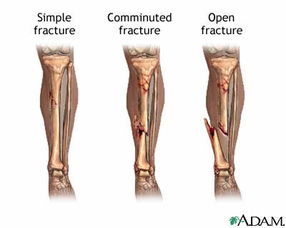
Botbreuken
Pijn
Onvermogen om lichaamsdeel te gebruiken
Zwelling
Abnormale stand / beweeglijkheid
Uitwendige wond

Slide 12
Botbreuken
Lichaamsdeel onbeweeglijk houden
Sieraden verwijderen
Rust en steun geven
Bij open wond: afdekken
Bij ribbreuk: ademhaling optimaal maken (halfzittend)

Slide 13
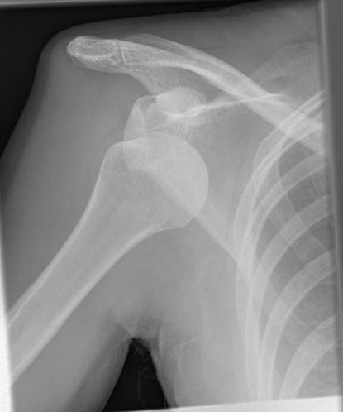
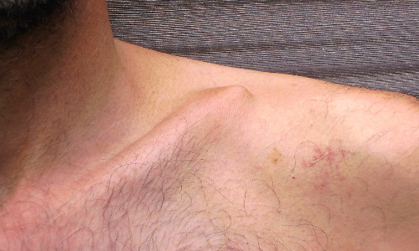
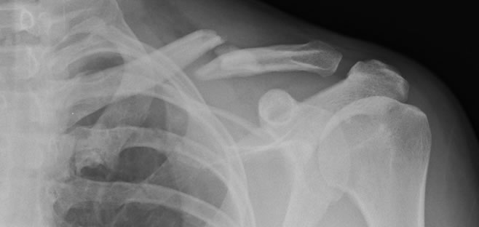
Schouder en sleutelbeen
http://nos.nl/video/98858-njoswennemars-1998.html

Slide 14
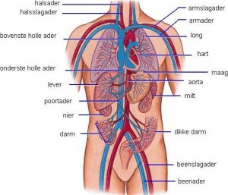
Bloedingen
Bloedverlies gelijkmatig of stootsgewijs (vene/arterie)
Lichaamsdeel omhoog
Druk op wond (jas/doek)
Indien veel bloedverlies
EERSTE PRIORITEIT
Nog voor vitale functies

Slide 15
Bevriezing
Drie gradaties
1e : zelf te behandelen → opwarmen NIET wrijven
2e : opwarmen, hulp inschakelen
3e : opwarmen, hulp inschakelen
1e graads
Bleekgrijze huid, pijnlijk
2e graads
Blaren met helder of bloederig vocht, zeer pijnlijk
Opwarmen met lichaamswarmte, blaren intact laten
3e graads
Spierwitte en gevoelloze huid

Slide 16
Hersenletsel
Bewustzijnsverlies, hoofdpijn, amnesie
Misselijkheid en braken
Verwardheid en sufheid
Hersenschudding
Hersenkneuzing
Hersenbloeding
Soms klachten pas enige tijd later!

Slide 17
Afsluiting
http://www.youtube.com/watch?v=nz17ToLH-dU

